Slide 1
CEPC 探测器端部HCAL进展
中国科学院高能物理研究所
张俊嵩
2025.5.25

Slide 2
目录
端部HCAL总体概述
端部HCAL的组装
HCAL端部灵敏层的设计
端部HCAL水冷结构
未来的研究方向

Slide 3
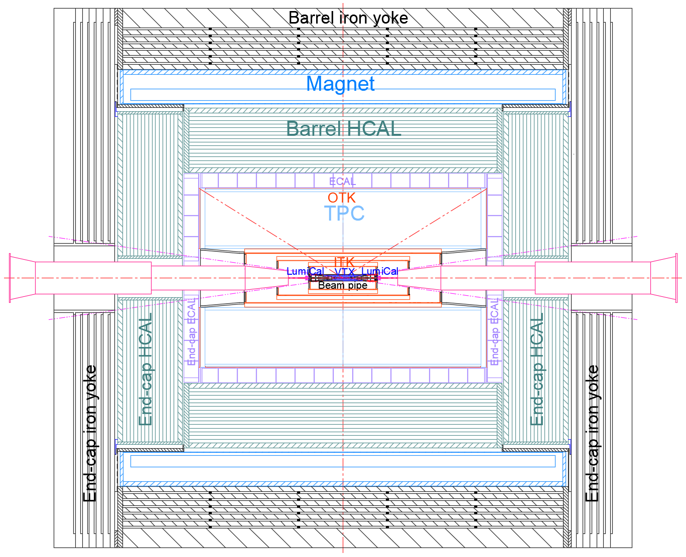
HCAL端部总体概述
端部HCAL位置为两侧镜像关系。单个重约360吨

Slide 4
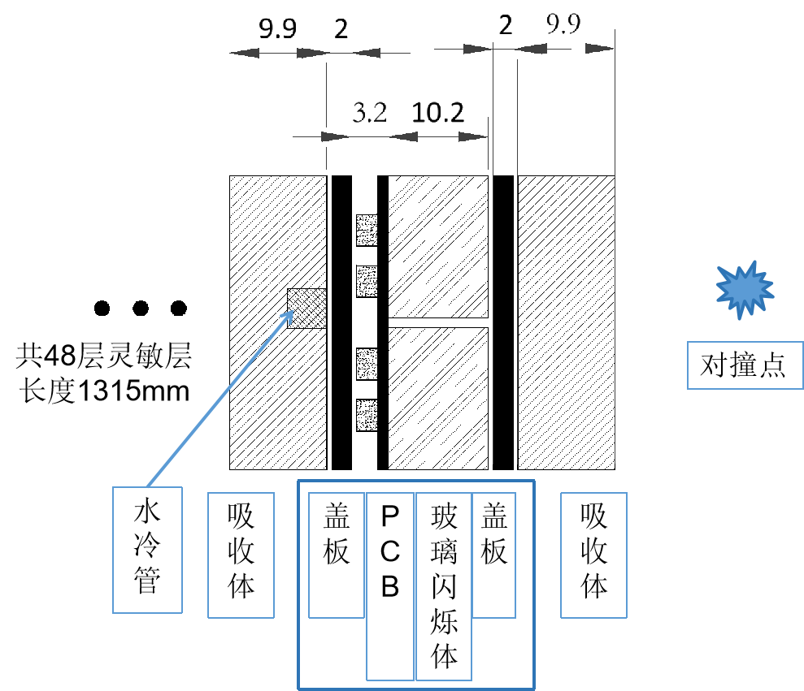
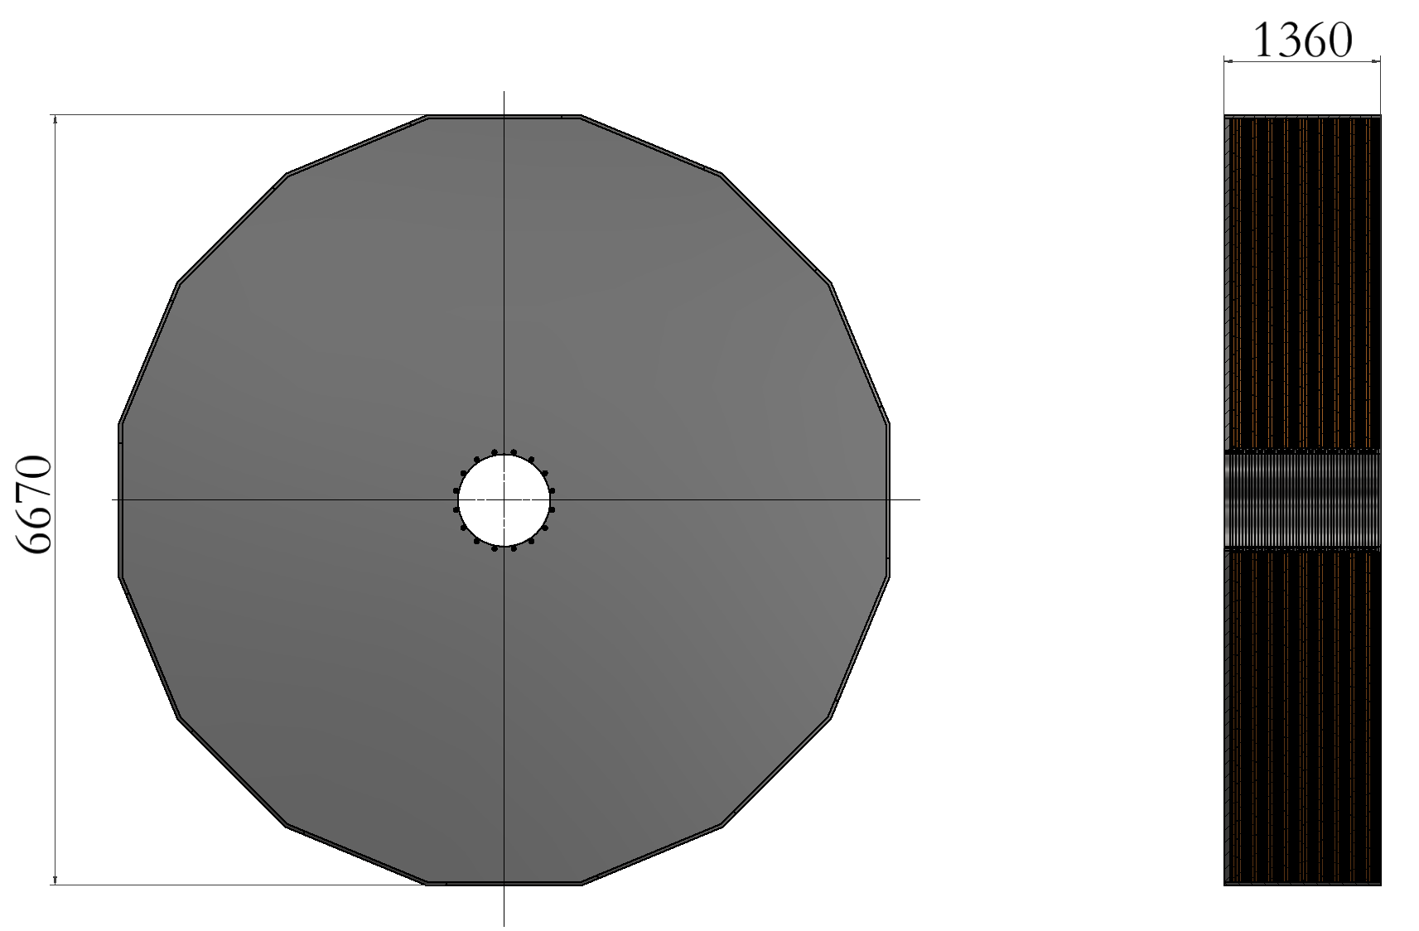
HCAL端部总体概述
设计要求
设计要求：
机械设计要求：
1、外形尺寸:
6670、1360（与总图不自洽）
2、敏感区与吸收体交错排布
3、连接结构
4、面对对撞点第一层为吸收体
探测器要求：
5、闪烁玻璃体10.2mm厚，外形尺寸40mmX40mm;
6、晶体无间隙排布
电子学要求：
7、相邻SiPM的温升小于±1.5度
8、36个闪烁玻璃体对应1个芯片，每个闪烁玻璃体对应4个SiPM
9 单个端部 总功率 16.186Kw，两个端部量能器要乘以2

Slide 5
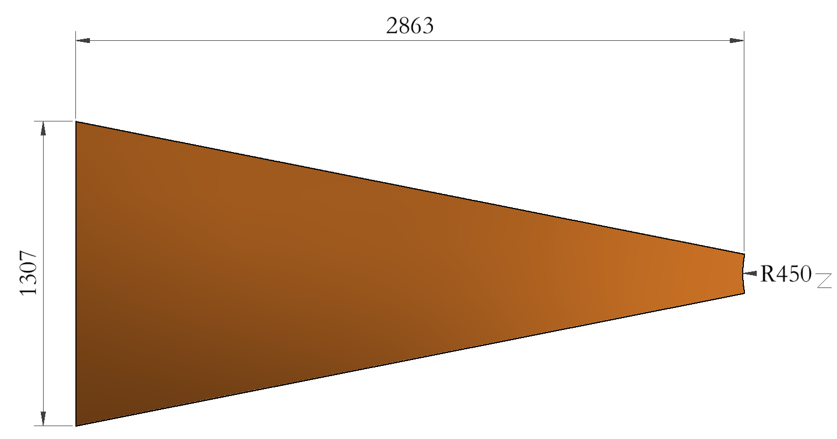
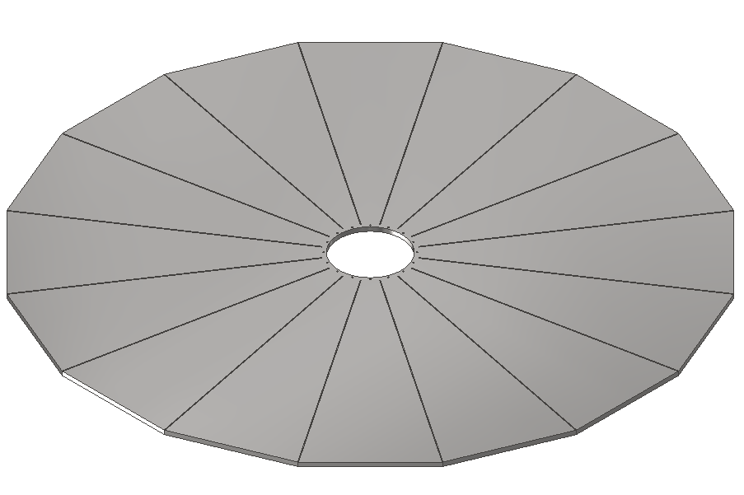
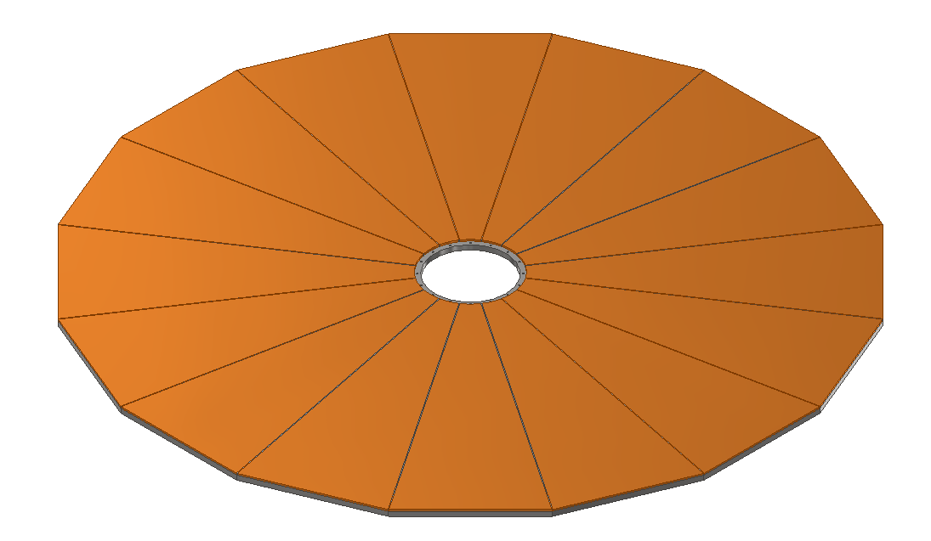
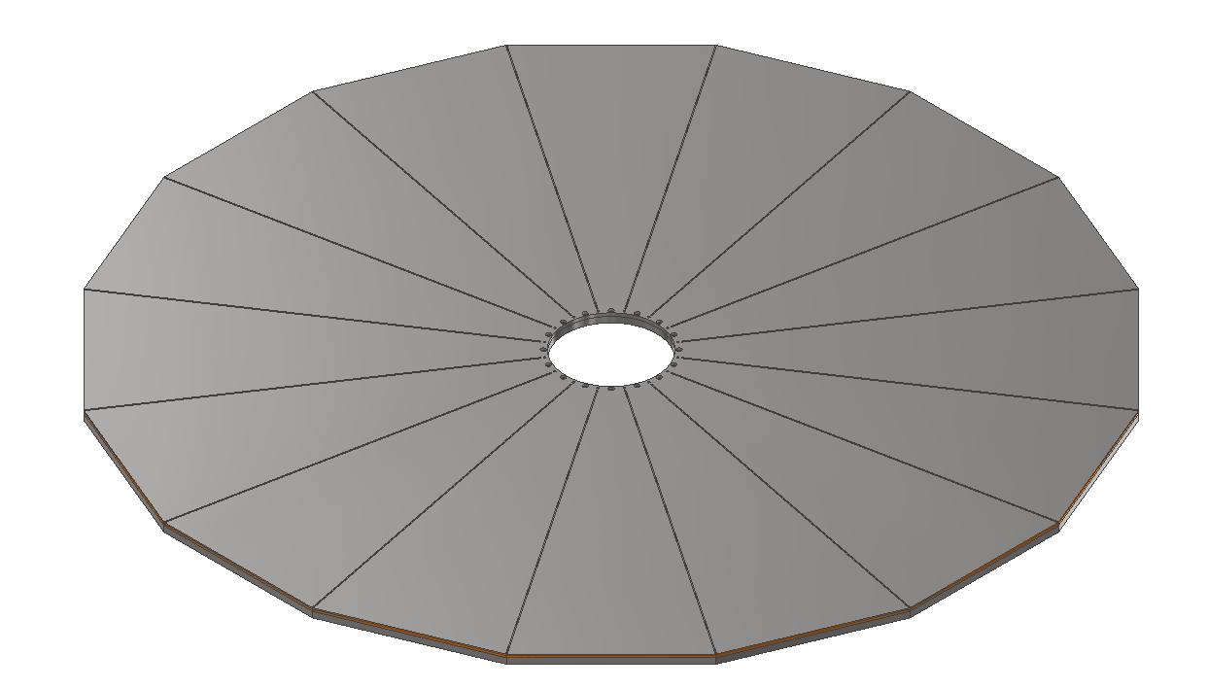
端部HCAL的组装
水平组装方案
灵敏层尺寸
50mm厚底板
安装16个探测器
安装1层吸收体
吸收体层9.9mm
灵敏层17.4mm
底板（最外层板）50mm

Slide 6
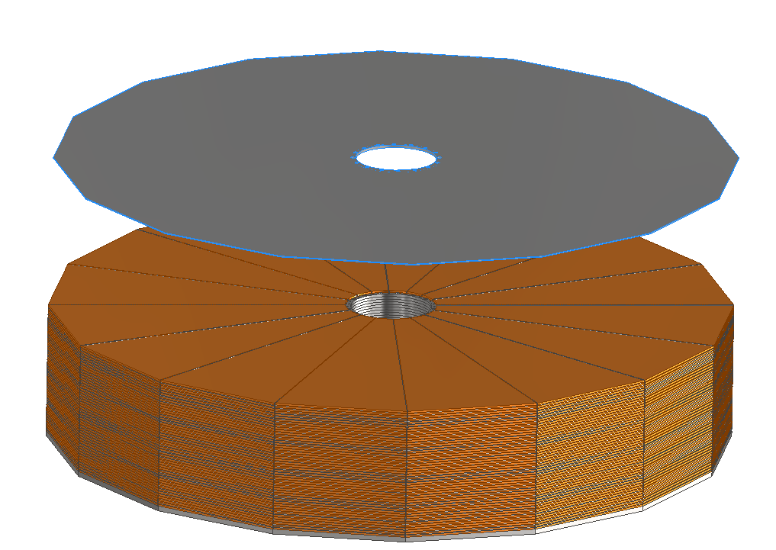
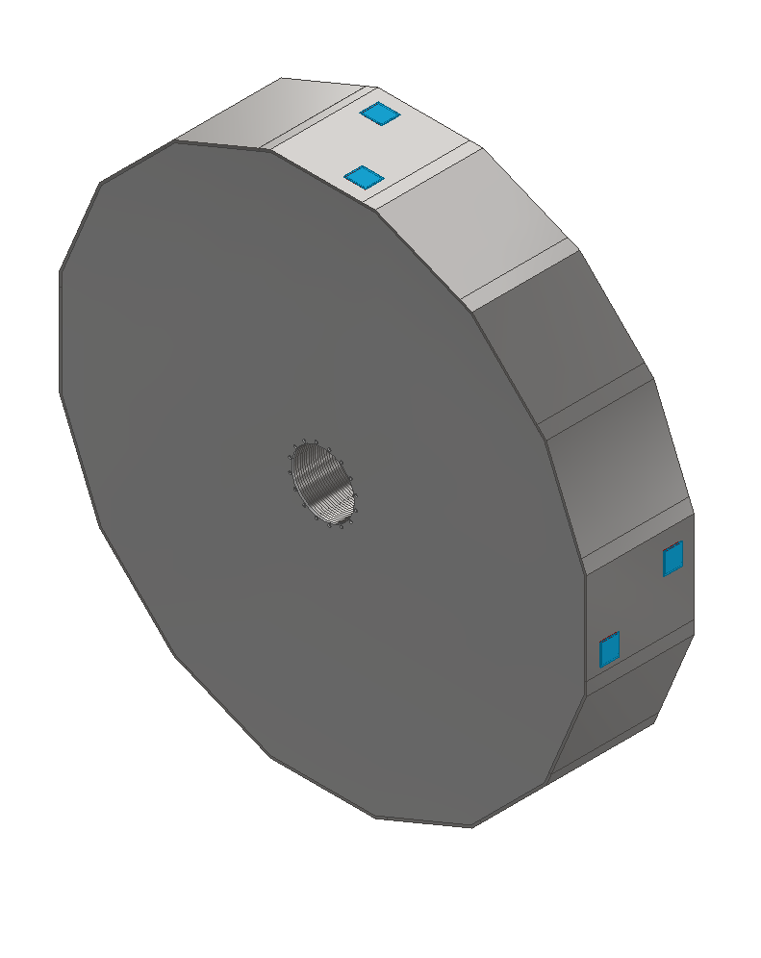
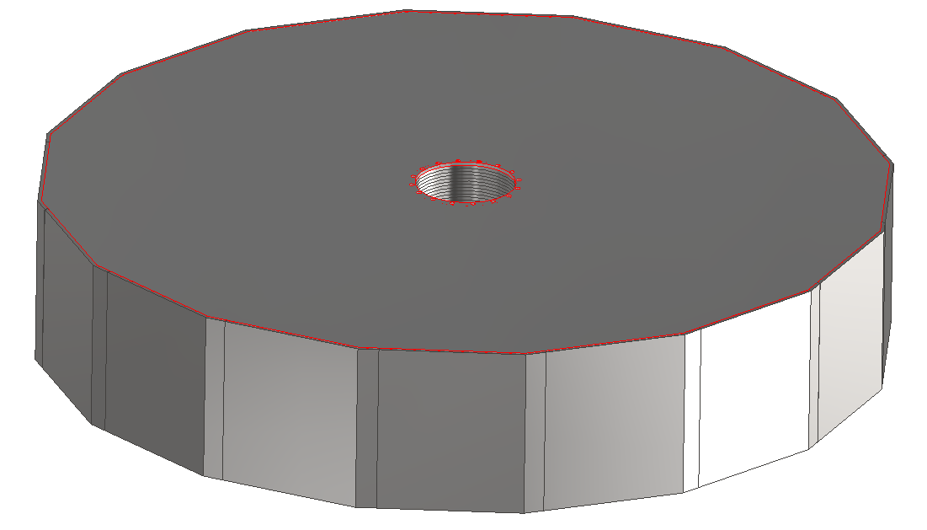
端部HCAL的组装
水平组装方案
安装48层探测器层，最上层为吸收体
安装侧板
垂直放置
安装连接结构
存在的问题：水电路的出口结构需要进一步设计
中心交错连接

Slide 7
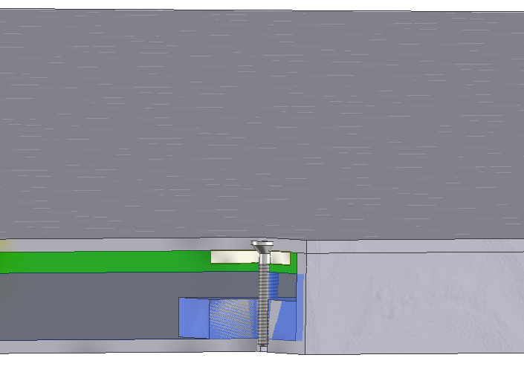
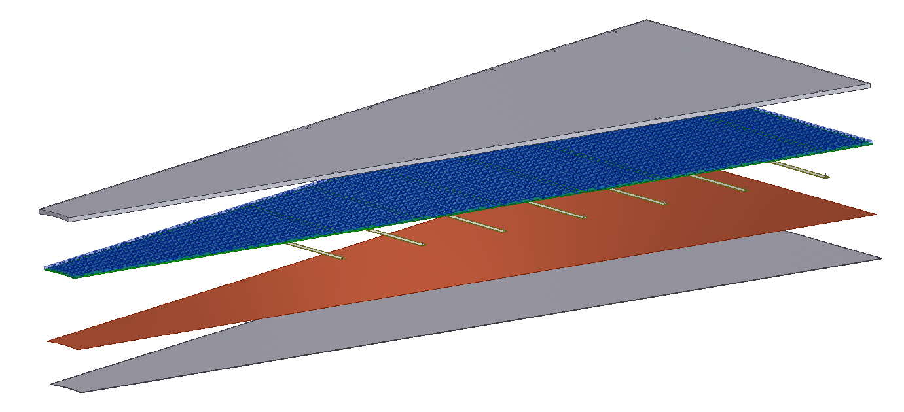
HCAL端部灵敏层的设计
灵敏层结构模型设计
设计要求：1、灵敏层刚度满足应力要求
2、无间隙晶体排布
上盖板
闪烁玻璃PCB
夹装压条
导热层
下盖板
装配方式
灵敏层结构

Slide 8
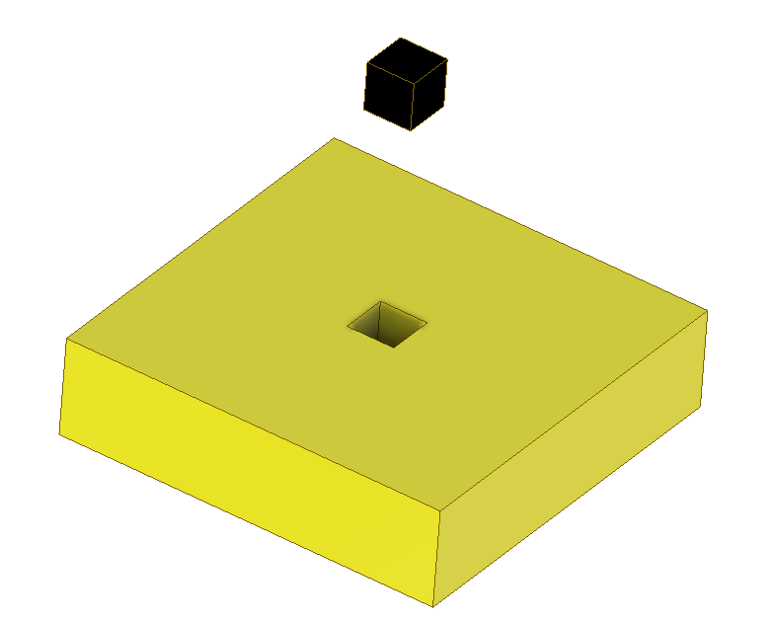
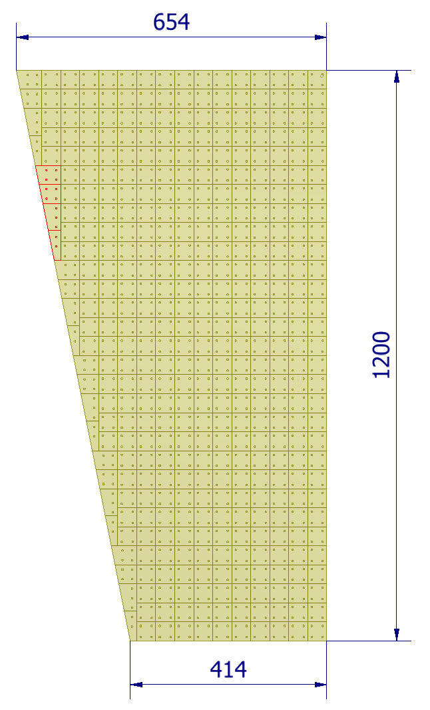
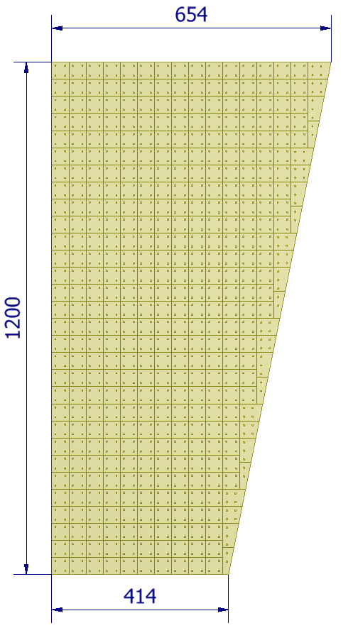
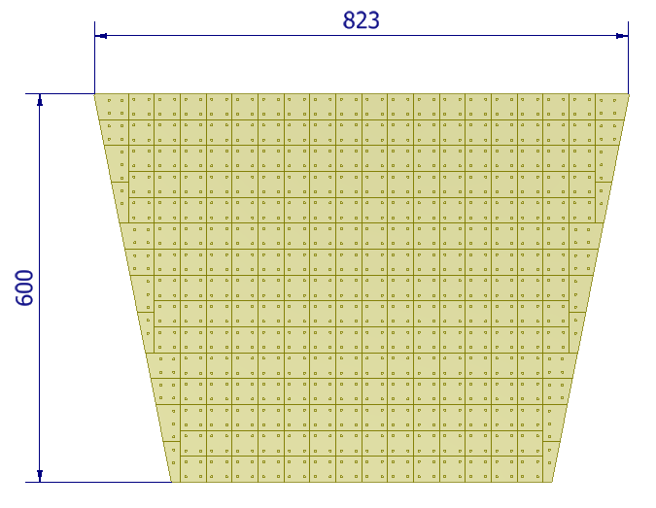
HCAL端部灵敏层的设计
40mmX40mm
1 SiPM
No3. box
264 玻璃闪烁体
No1. box
399 玻璃闪烁体
No2. box
399 玻璃闪烁体

Slide 9
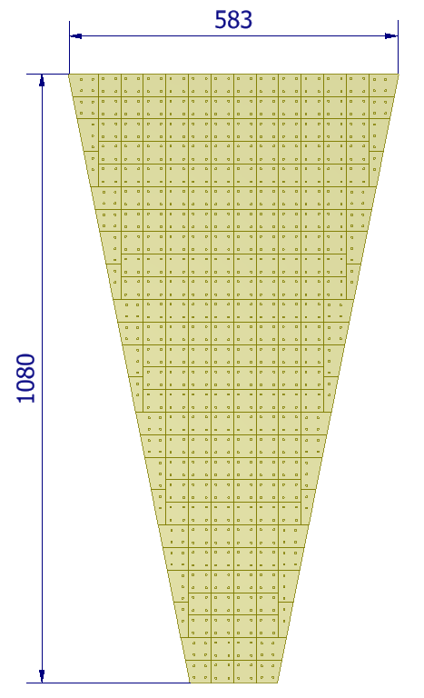
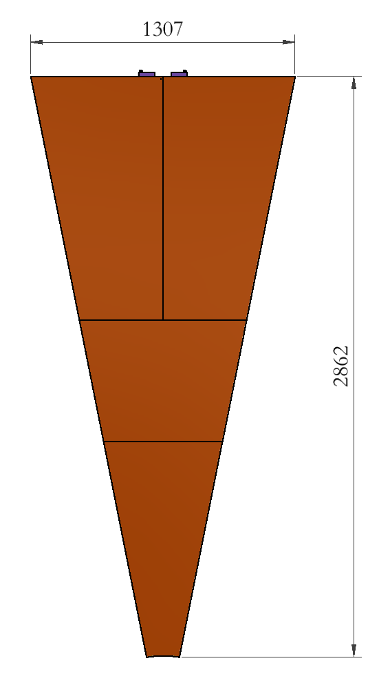
HCAL端部灵敏层的设计
一个灵敏区域总共有四个boxs组成，共1310 玻璃闪烁体
No4. box
248 玻璃闪烁体

Slide 10
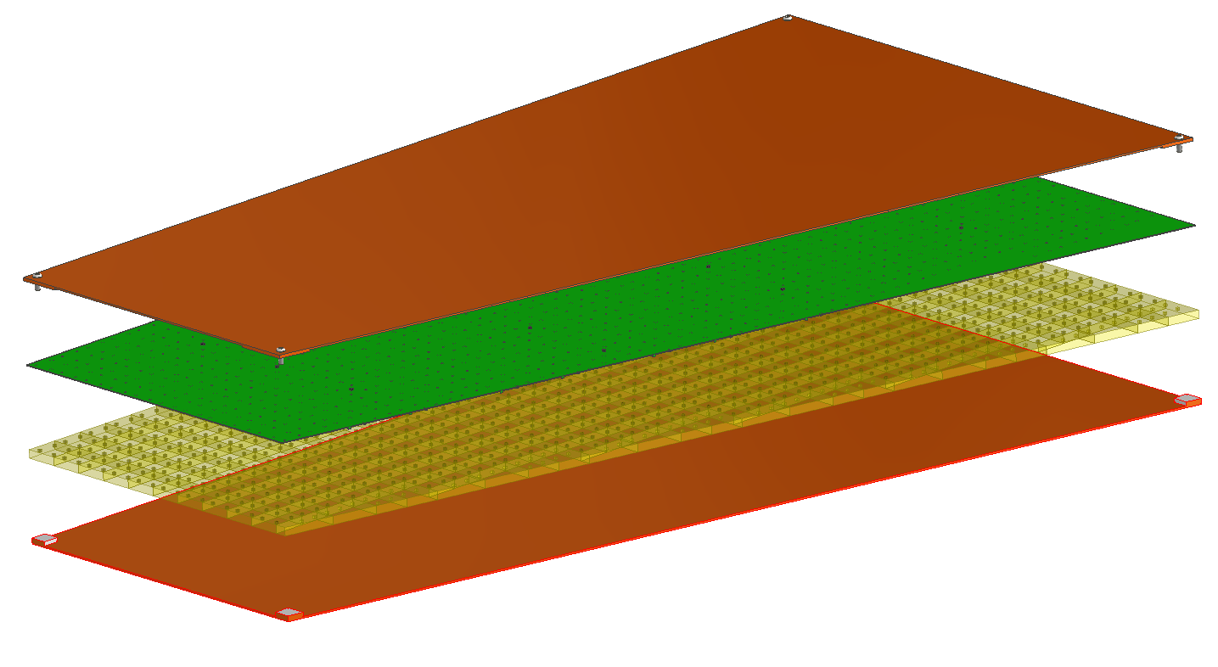
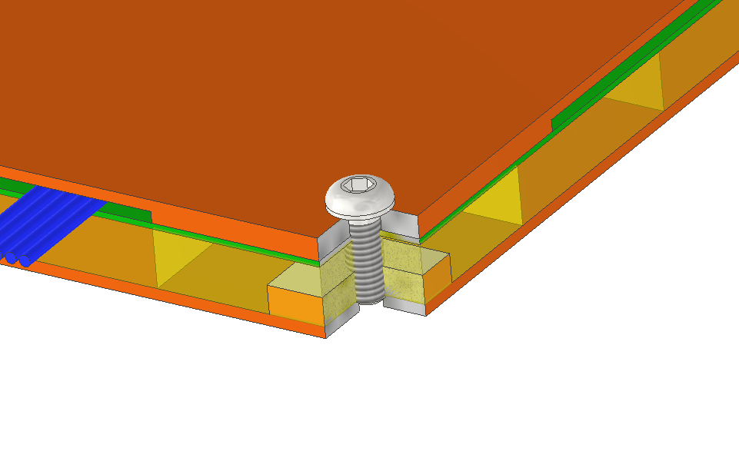
HCAL端部灵敏层的设计
upper cover plate
PCB & ASIC chip
Glass scintillator
lower cover plate
11 types Box
2mm boss
Avoid crushing PCB
& ASIC chip
M6 bolted connection

Slide 11
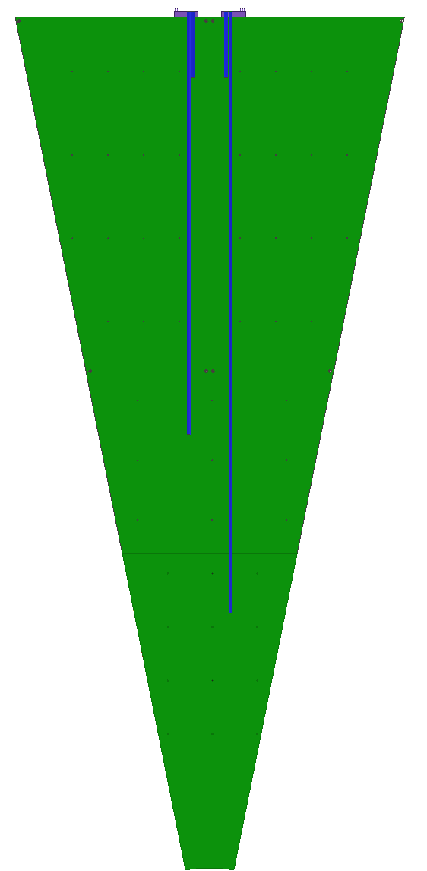
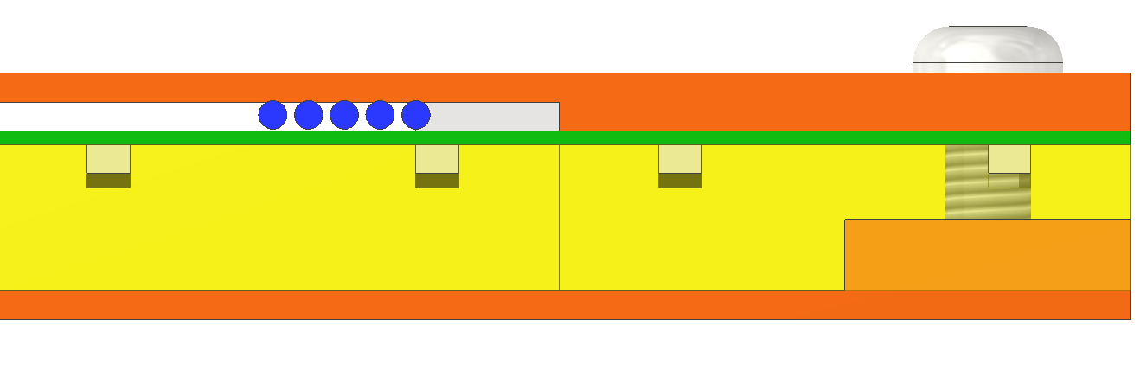
HCAL端部灵敏层的设计
12mm
1
2
1 box have 5 cables
Cable diameter 2mm
3
4

Slide 12
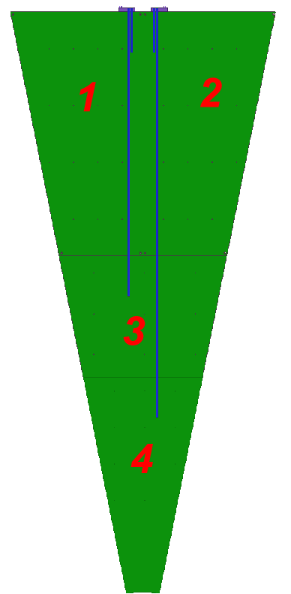
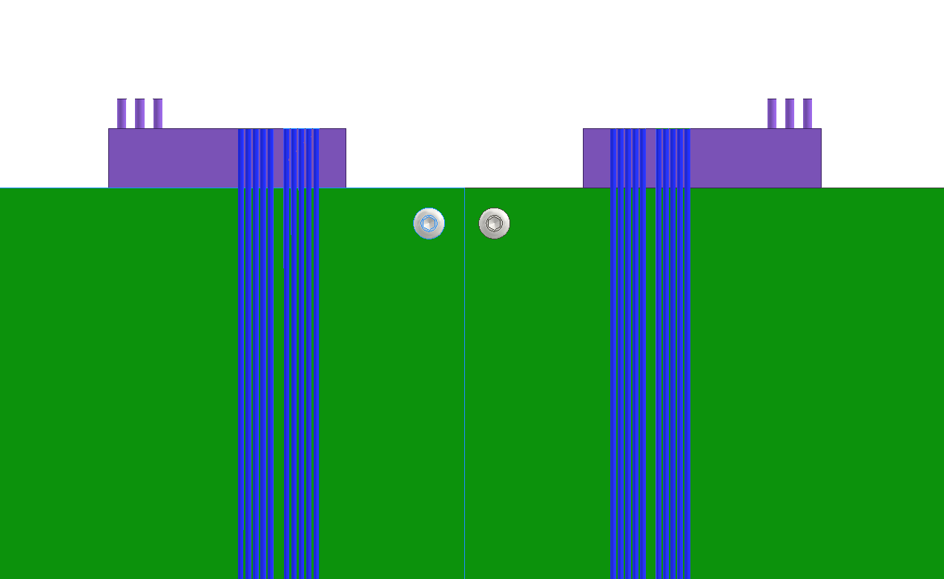
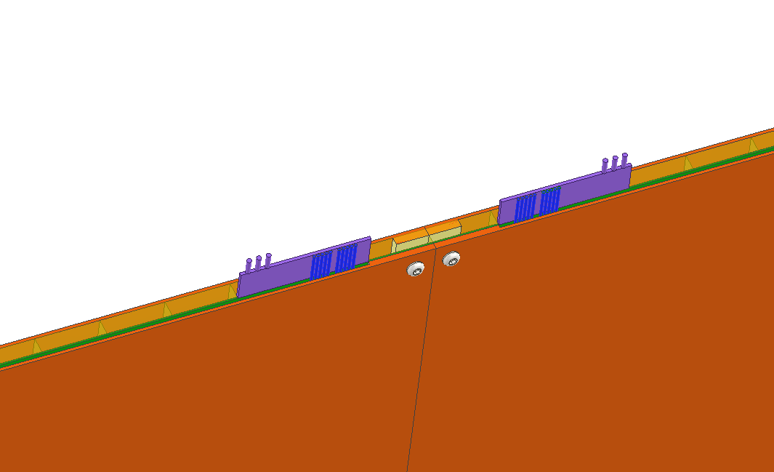
HCAL端部灵敏层的设计
电缆汇总板（管理板） 的尺寸为80mm×20mm
电路板引出三条直径为3毫米的电缆

Slide 13
HCAL端部灵敏层的设计
端部 HCAL
 | Box quantities/wedge | Glass quantities/ wedge
1st ~48th layer | 4/layer | 1452/layer
Total | 192 | 69696
 | Cable quantities in layer/wedge | Cable quantities at end/ wedge
1st ~48th layer | 20 | 6
Total | 960 | 288
端部HCAL总共有 3072*2 boxes , 1115136*2 玻璃闪烁体
端部电缆总数量为 4608*2

Slide 14
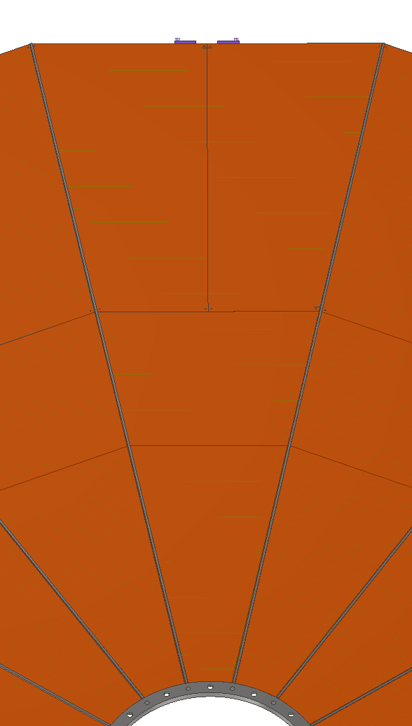
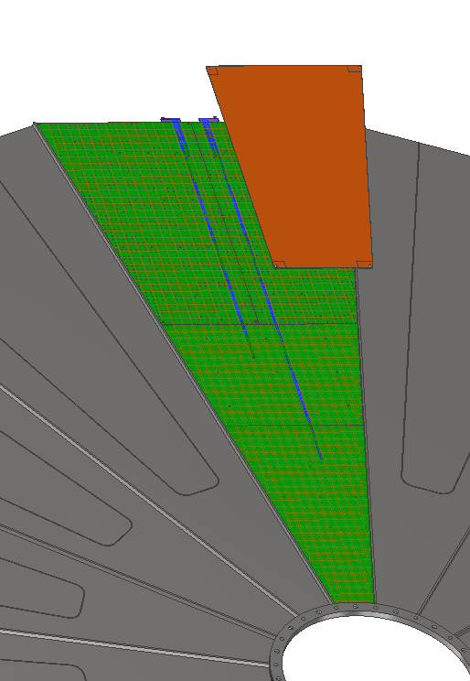
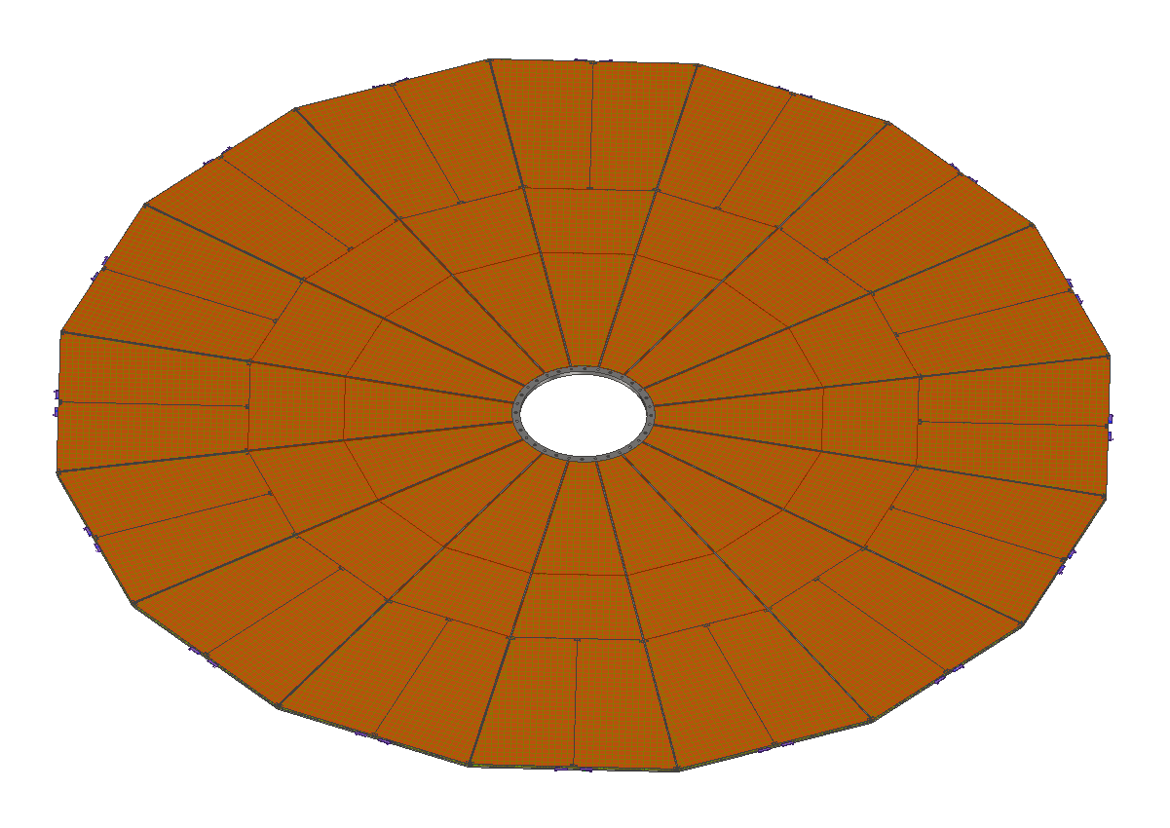
HCAL端部灵敏层的设计
这些盒子分布在吸收体平板上，一层吸收体被分为16个区域，每个区域有4个盒子。每个区域有筋板隔开

Slide 15
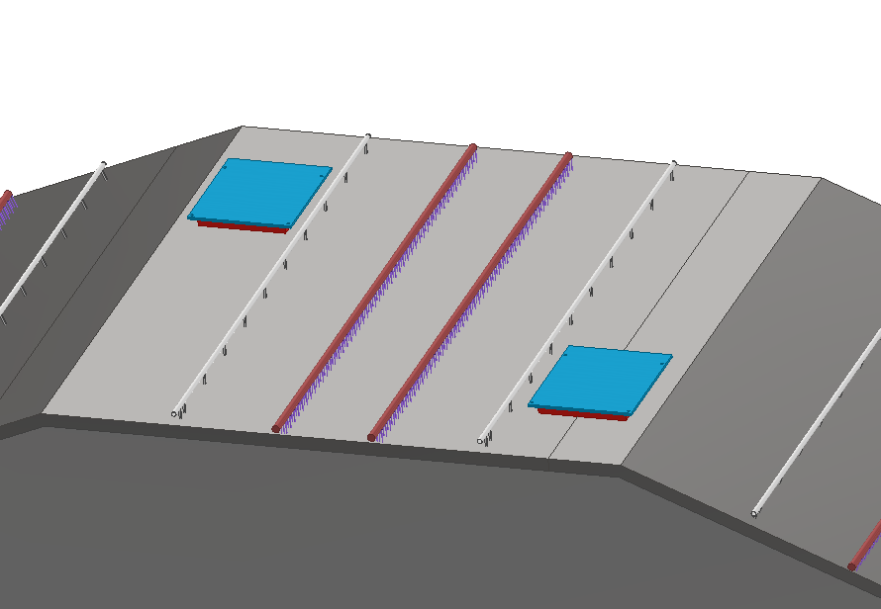
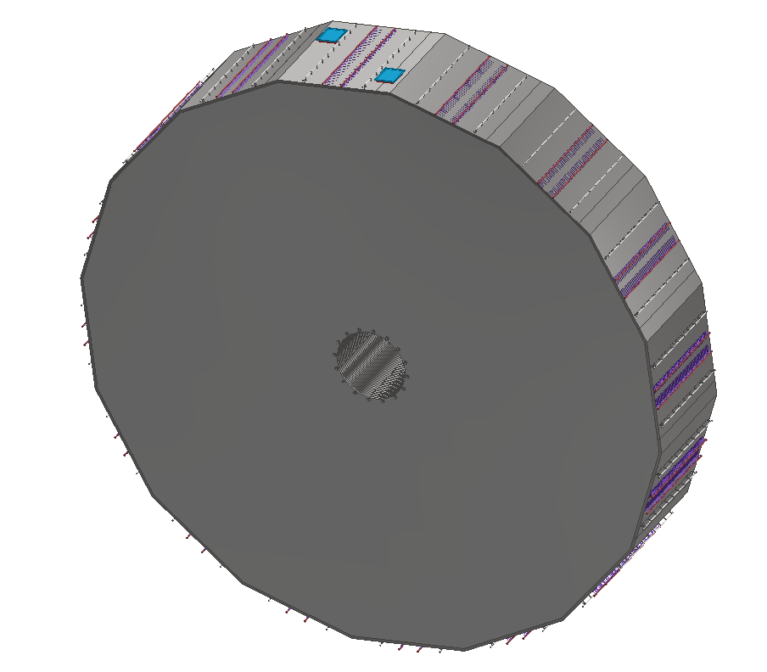
HCAL端部灵敏层的设计
Water pipe
Cable summary
Cable summary
Water pipe
每个区域模块配备两个管理板，每个管理板连接三条电缆。这些电缆被捆扎在一起，并布线至端盖量热计外部。1/16的区域共包含（48×3×2=288）条电缆。

Slide 16
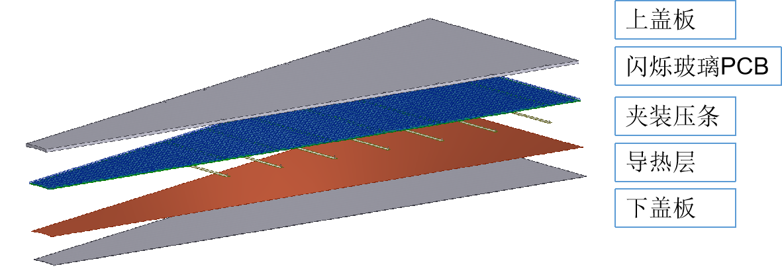
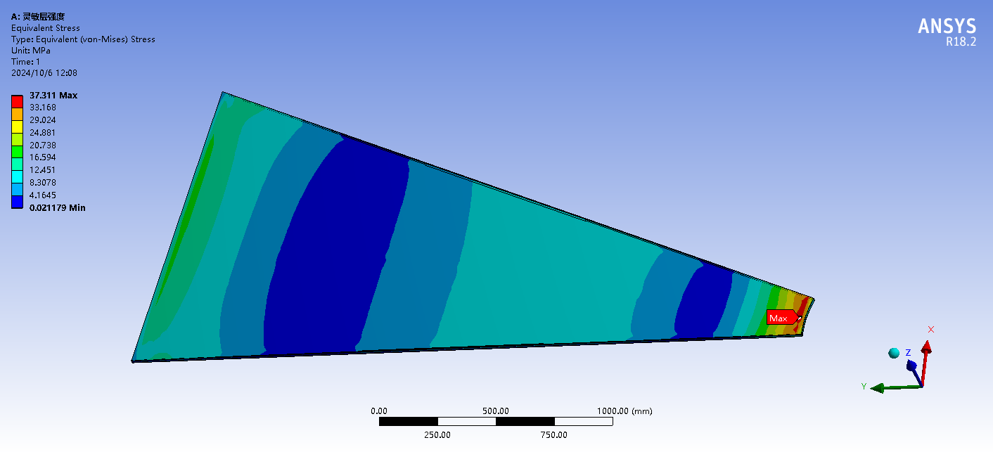
HCAL端部灵敏层的设计
灵敏层强度校核
两端支撑
水平放置
建模边界条件：
玻璃闪烁体弹性模量：132GPa 泊松比 0.29 密度：6g/cm^3
PCB板弹性模量：2.5Gpa 泊松比 0.19 密度 2g/cm^3
壳体和压板材料为 不锈钢
灵敏层两端两端为固定约束
最大应力37MPa，最大应力位置在窄端的端部。
存在的问题，需要试验测量玻璃的许用应力是多大。

Slide 17
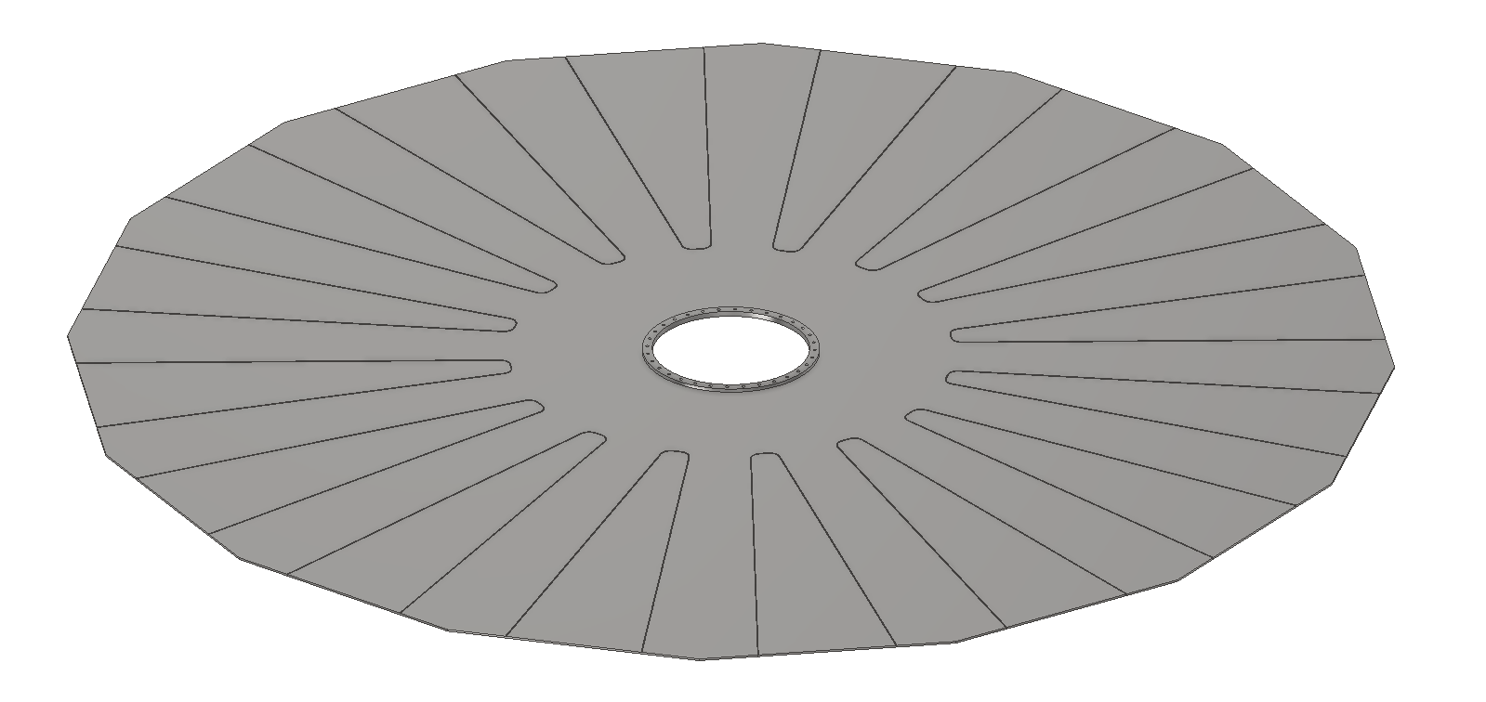
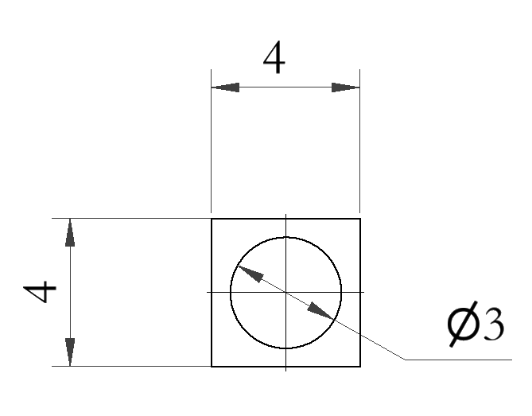
HCAL端部水管排布
按照每个玻璃闪烁体平均15mW计算。每个端部闪烁体总数量为1115136个，因此单个端部探测器发热功率为16.7Kw，两个端部发热功率为33.45Kw。
进出口水温没有特别要求，暂时设定进出口水温为25度。进出口水温小于1度。
吸收体内水冷管尺寸
进水口
出水口
住水冷管，外径12mm
内径10mm。
16个区域 16条进水管，16条出水管，水管外径12mm。

Slide 18
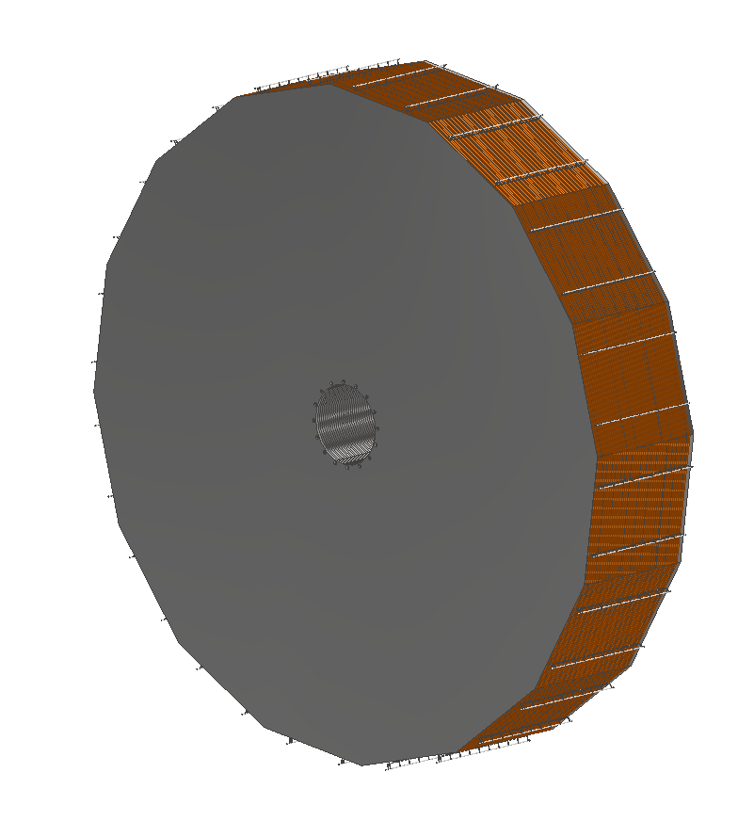
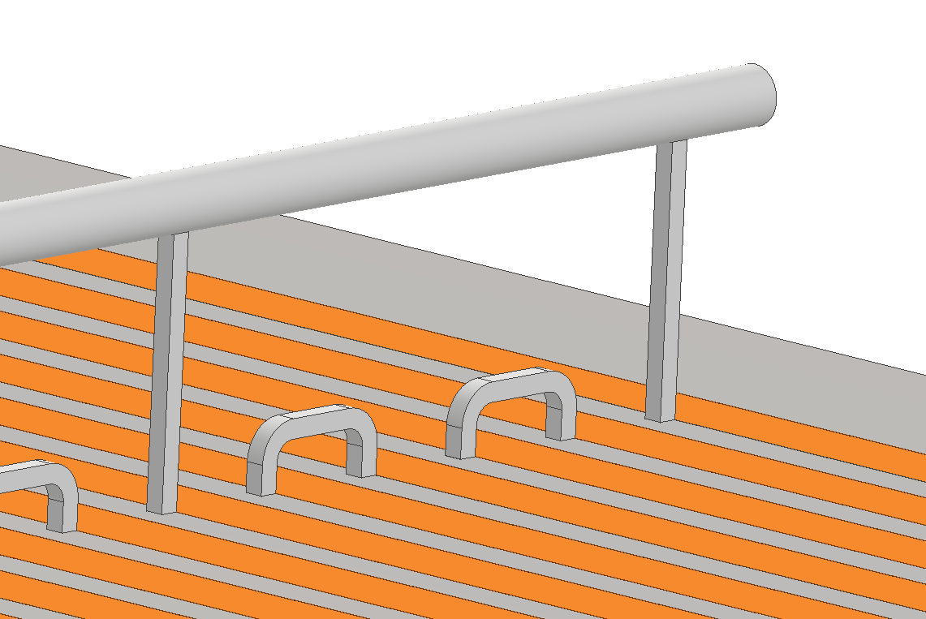
HCAL端部水管排布
5层吸收体串联为一个水路，水管内径为3mm，总水管的并联水路有11条，总水管内径11mm，外径12mm。

Slide 19
未来的研究方向
优化更加高效的冷却方案，风冷？热传导冷却？
更加详细和优化的结构设计
更加高效的组装方案，组装工装。

